Slide 1
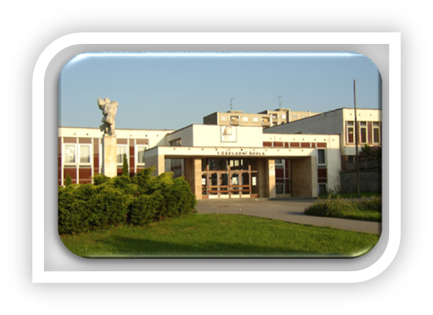

Název školy: ZŠ Klášterec nad Ohří, Krátká 676
Autor: Mgr. Radoslava Mašatová
Název materiálu: VY_32_INOVACE_27_13_Severní Evropa (Baltské státy)
Číslo projektu: CZ.1.07/1.4.00/21.1115
Anotace: Prezentace slouží k základnímu seznámení se státy a hlavními, k práci s mapou. Prvouka pro 5. ročník.
DUM zveřejněn na http://dumy.cz/materialy/prehled

Slide 2
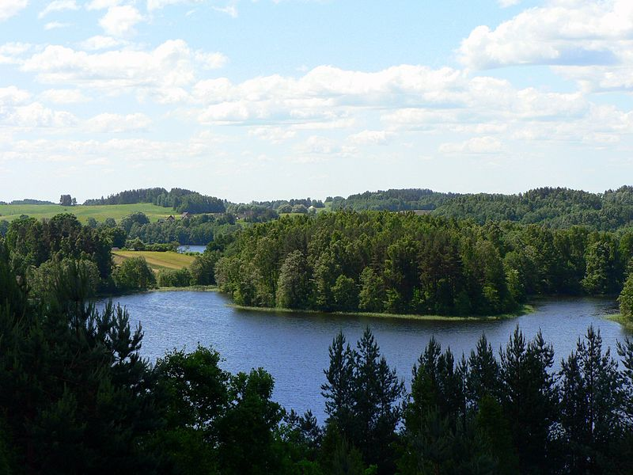
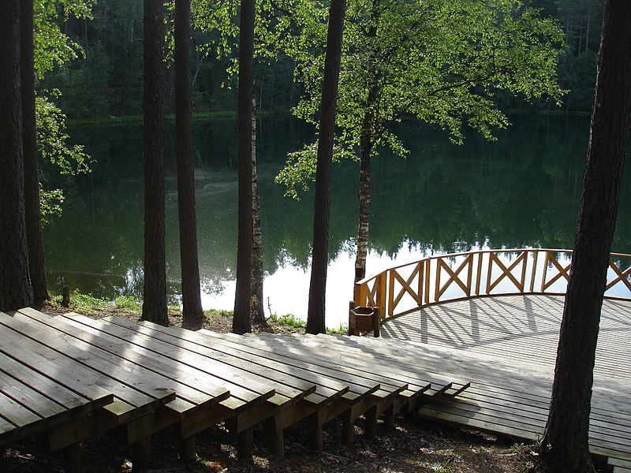
SEVERNÍ EVROPA
Baltské státy
17.
18.

Slide 3
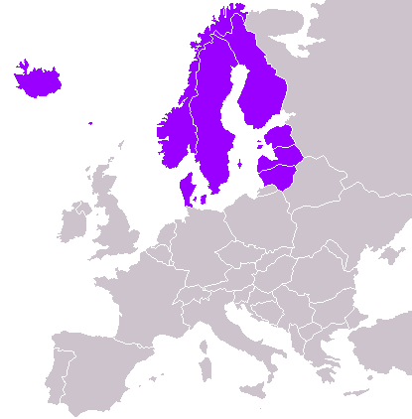
BALTSKÉ STÁTY
LITVA
LOTYŠSKO
ESTONSKO
16.

Slide 4
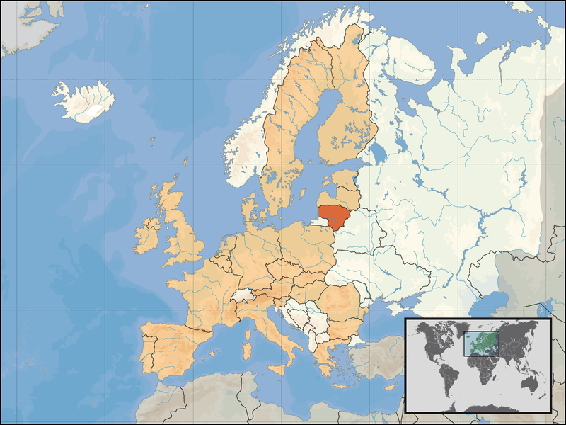

LITVA
2.
1.

Slide 5
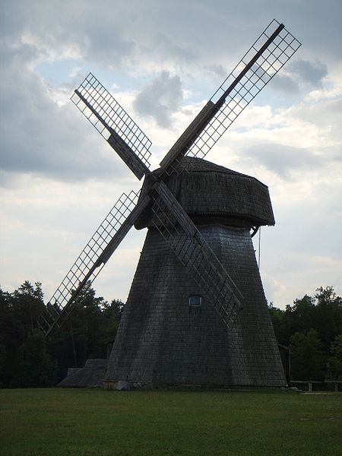
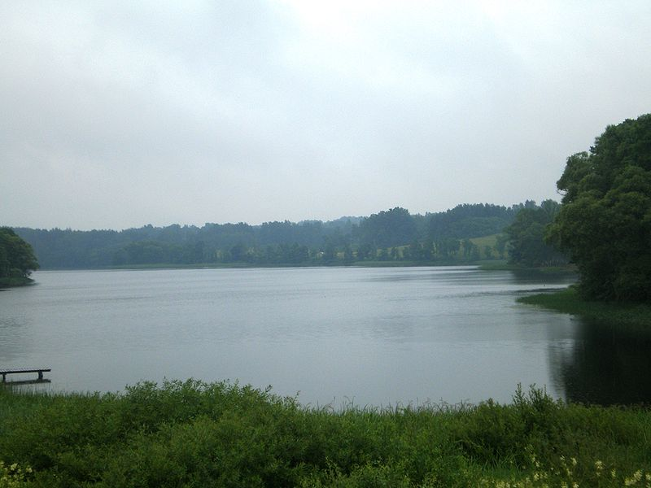
hlavní město:
jazyk: litevština
zřízení: parlamentní republika
Vilnius
Nejhlubší litevské jezero Tauragnas
3.
4.

Slide 6
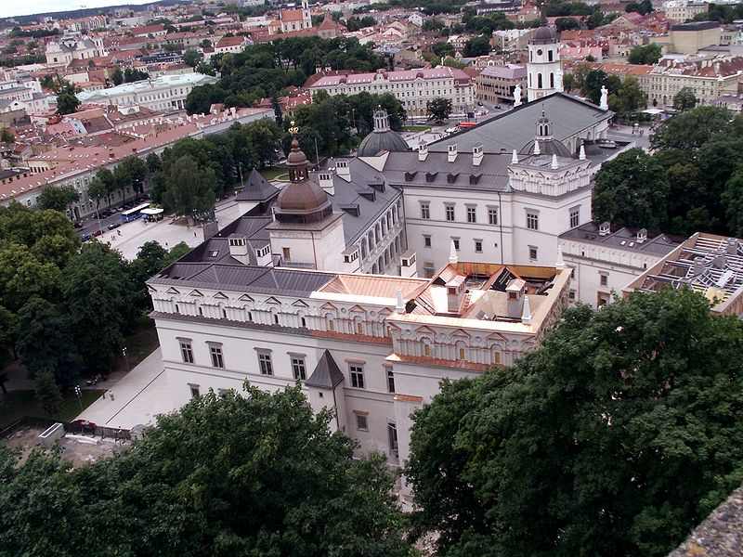
Královský palác, Vilnius
5.

Slide 7
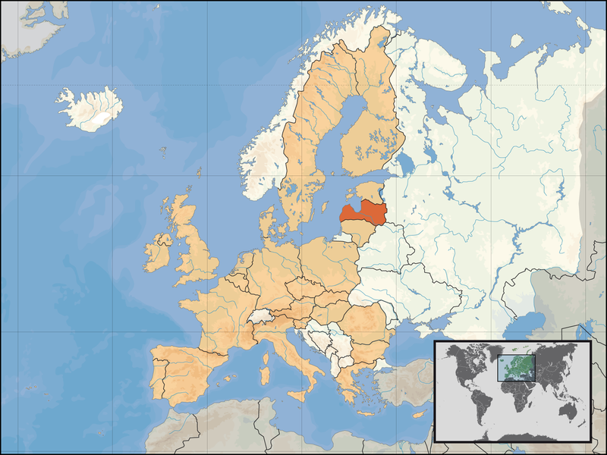

LOTYŠSKO
7.
6.

Slide 8
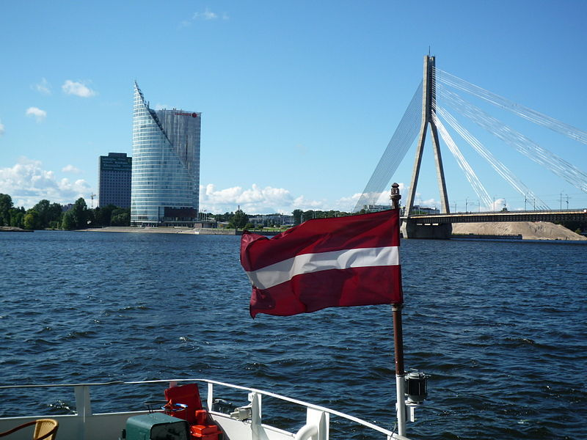
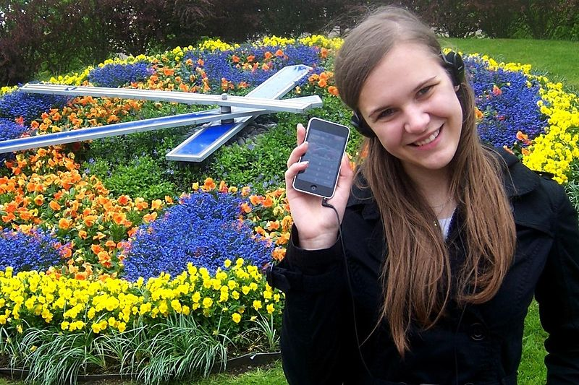
hlavní město:
jazyk: lotyština
zřízení: parlamentní republika
města: Ventspils (významný přístav)
Riga
8.
9.

Slide 9
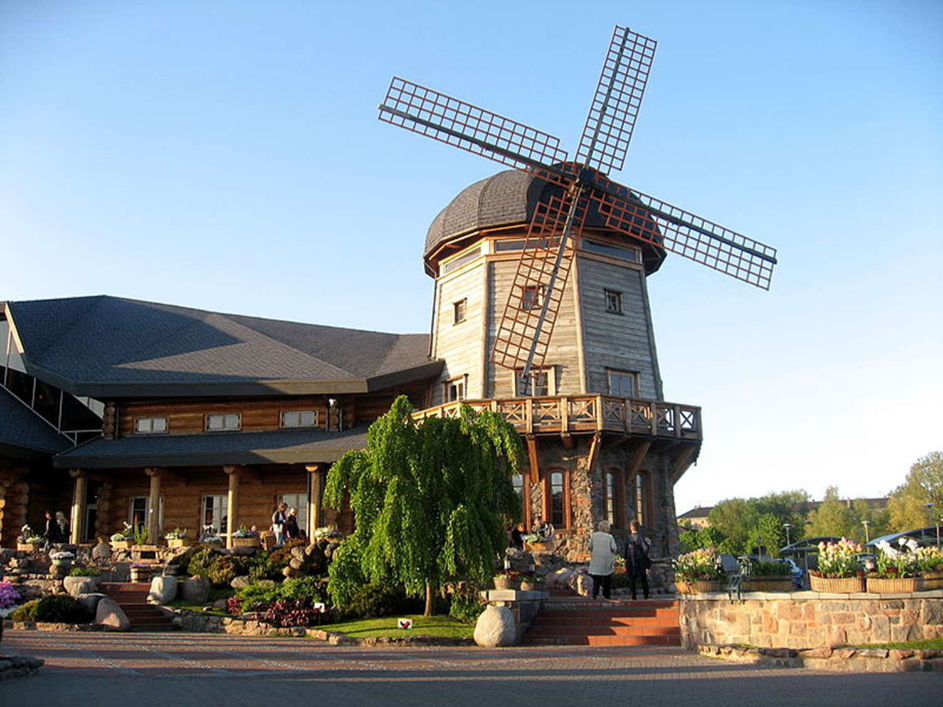
Riga
10.

Slide 10
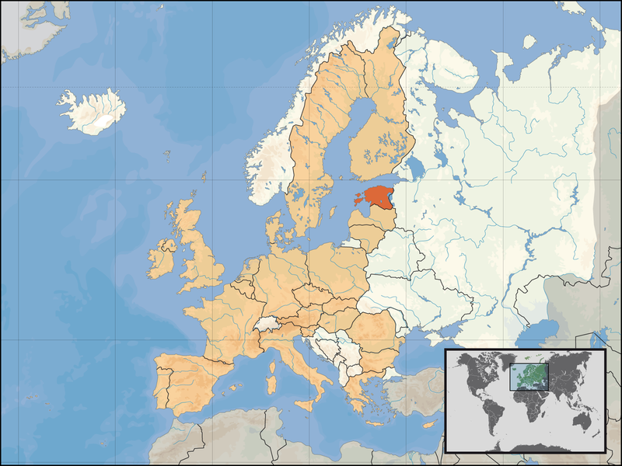

ESTONSKO
12.
11.

Slide 11
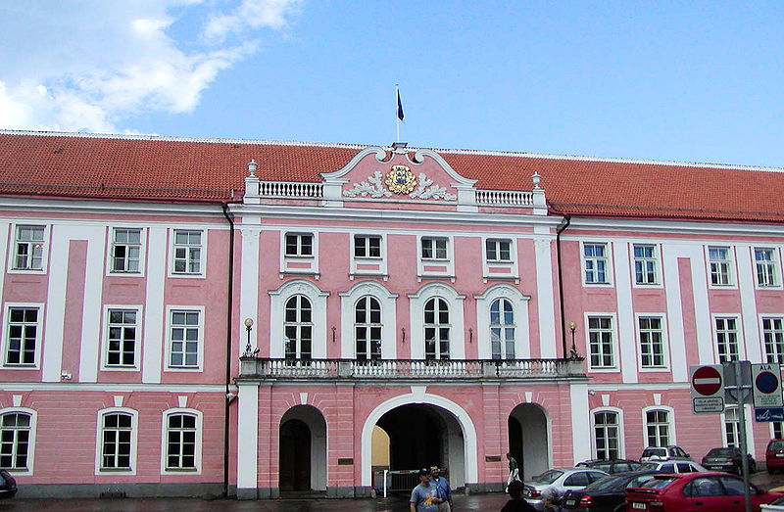
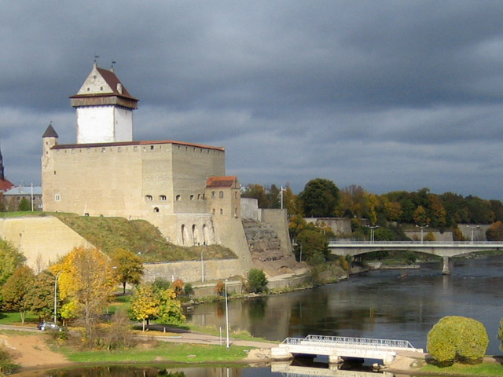
Tallinn
hlavní město:
jazyk: estonština
zřízení: parlamentní republika
města: Tartu, Pärnu (lázně), Narva
Budova Estonského parlamentu v Tallinnu
Narva
13.
14.

Slide 12
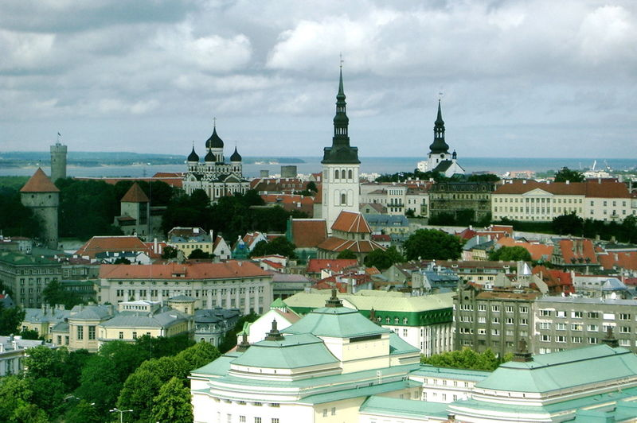
Tallinnské kostely
15.

Slide 13
Vyhledej státy na mapě a určuj hlavní města.
LITVA
ESTONSKO
LOTYŠSKO
Vilnius
Tallinn
Riga

Slide 14
Použité zdroje:
LIUZZO, David. Wikipedia [online]. [cit. 19.4.2012]. Dostupný na WWW: <http://cs.wikipedia.org/wiki/Soubor:EU_location_LIT.png>.
VOLNÉ DÍLO. Wikipedia [online]. [cit. 19.4.2012]. Dostupný na WWW: <http://cs.wikipedia.org/wiki/Soubor:Flag_of_Lithuania.svg>.
HUGO.ARG. Wikipedia [online]. [cit. 19.4.2012]. Dostupný na WWW: <http://cs.wikipedia.org/wiki/Soubor:Tauragnas002.JPG>.
VOLNÉ DÍLO. Wikimedia commons [online]. [cit. 19.4.2012]. Dostupný na WWW: <http://commons.wikimedia.org/wiki/File:Rumsiskes._Liaudies_buities_muziejus.Malunas.jpg?uselang=cs>.
LAZDYNAS, Rimantas. Wikipedia [online]. [cit. 19.4.2012]. Dostupný na WWW: <http://cs.wikipedia.org/wiki/Soubor:Valdov%C5%B3r%C5%ABmai.JPG,>.
LIUZZO, David. Wikipedia [online]. [cit. 19.4.2012]. Dostupný na WWW: <http://cs.wikipedia.org/wiki/Soubor:EU_location_LAT.png,>.
VOLNÉ DÍLO. Wikipedia [online]. [cit. 19.4.2012]. Dostupný na WWW: <http://cs.wikipedia.org/wiki/Soubor:Flag_of_Latvia.svg>.
ALEXANDRE.VRAC. Wikimedia commons [online]. [cit. 19.4.2012]. Dostupný na WWW: <http://commons.wikimedia.org/wiki/File:Daugava_Riga.jpg?uselang=cs>.
VOLNÉ DÍLO. Wikimedia commons [online]. [cit. 19.4.2012]. Dostupný na WWW: <http://commons.wikimedia.org/wiki/File:Flower_clock_Audioguide.jpg?uselang=cs>.
DEZIDOR. Wikimedia commons [online]. [cit. 19.4.2012]. Dostupný na WWW: <http://commons.wikimedia.org/wiki/File:Restaurace_Lido.jpg?uselang=cs,>.
LIUZZO, David. Wikipedia [online]. [cit. 19.4.2012]. Dostupný na WWW: <http://cs.wikipedia.org/wiki/Soubor:EU_location_EST.png>.
VOLNÉ DÍLO. Wikipedia [online]. [cit. 19.4.2012]. Dostupný na WWW: <http://cs.wikipedia.org/wiki/Soubor:Flag_of_Estonia.svg>.
SHEBS, Stan. Wikipedia [online]. [cit. 19.4.2012]. Dostupný na WWW: <http://cs.wikipedia.org/wiki/Soubor:Estonian_parliament_building.jpg>.
SCHWALB, Lisa. Wikipedia [online]. [cit. 19.4.2012]. Dostupný na WWW: <http://cs.wikipedia.org/wiki/Soubor:Hermannsfeste_narva.jpg>.
JURVETSON, Steve. Wikipedia [online]. [cit. 19.4.2012]. Dostupný na WWW: <http://cs.wikipedia.org/wiki/Soubor:FL-Tallinn.jpg>.
VOLNÉ DÍLO. Wikipedia [online]. [cit. 19.4.2012]. Dostupný na WWW: <http://cs.wikipedia.org/wiki/Soubor:Northern-Europe-map.png>.
WOJSYL. Wikimedia commons [online]. [cit. 19.4.2012]. Dostupný na WWW: <http://commons.wikimedia.org/wiki/File:Lithuania_Ladakalnis.jpg?uselang=cs>.
VOLNÉ DÍLO. Wikimedia commons [online]. [cit. 19.4.2012]. Dostupný na WWW: <http://commons.wikimedia.org/wiki/File:Velnezers.JPG?uselang=cs>.

